Slide 1
I TUMORI DA LAVORO NELLE DONNE: SPUNTI DI RIFLESSIONE
Lucia Miligi
Fondazione ISPRO, Già responsabile SS di Epidemiologia dell’Ambiente e del Lavoro e del COR presso Istituto per lo studio, la prevenzione e la rete oncologica-ISPRO
Gruppo di Lavoro AIE Epidemiologia di Genere
CORSO ON LINE
MEDICINA DI GENERE
AUSER
23 MAGGIO 2024

Slide 2
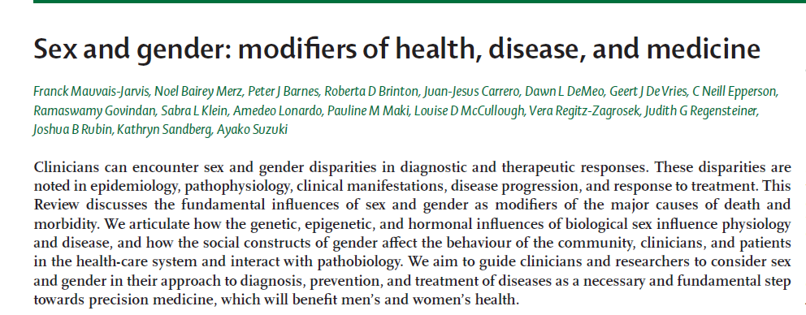
Il ruolo del sesso e del genere come modificatori delle più comuni cause di malattia è stato ampiamente discusso in una review pubblicata su The Lancet nel 2020.
Per quanto riguarda le patologie oncologiche gli autori e le autrici ribadiscono che l’incidenza è generalmente più alta negli uomini rispetto alle donne e queste differenze vengono attribuite in parte al sesso, che potrebbe incidere nella biologia dei tumori, in parte al genere
L’Organizzazione mondiale della sanità (Oms) introduce il concetto di “medicina di genere” definendolo come lo studio dell’influenza delle differenze biologiche (definite dal sesso) e socio-economiche e culturali (definite dal genere) sullo stato di salute e di malattia di ogni persona.
LANCET 2020
L. Miligi AUSER 23 Maggio 2024

Slide 3
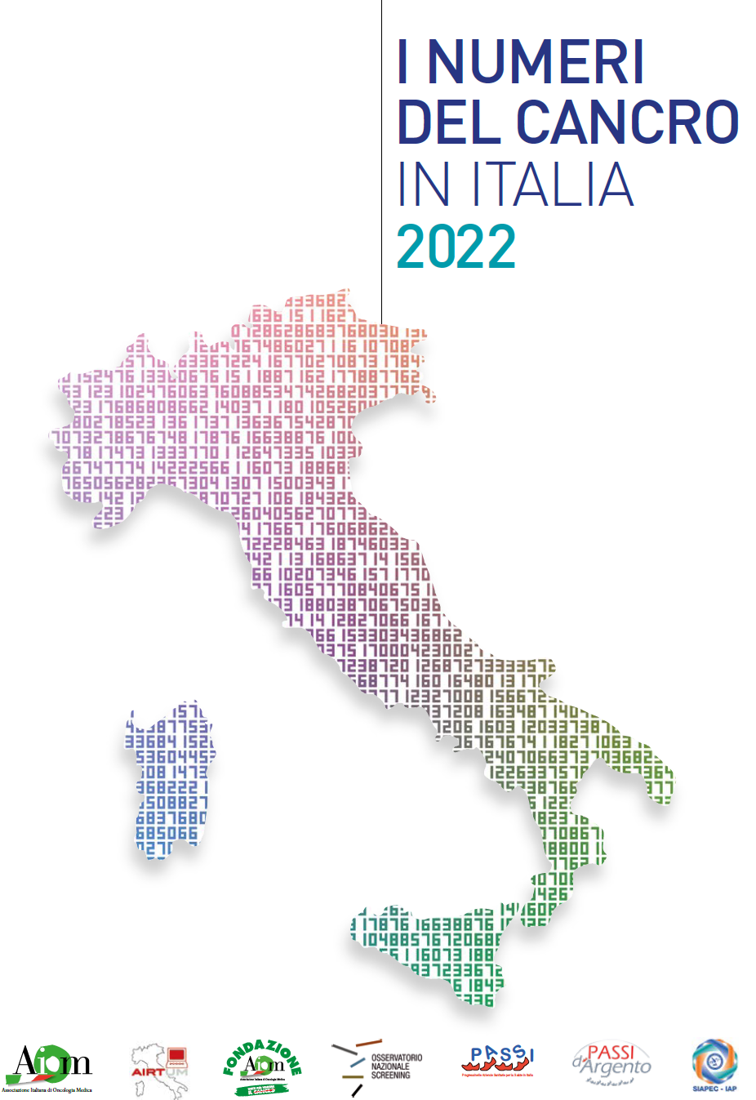
Quanti sono i tumori nelle donne?
Dati del RTT e a livello nazionale
I dati dell’AIRTUM
Associazione Italiana dei Registri Tumori
L. Miligi AUSER 23 Maggio 2024

Slide 4
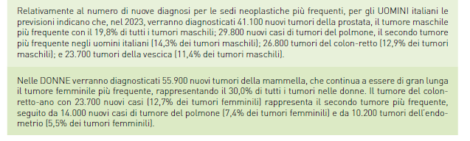
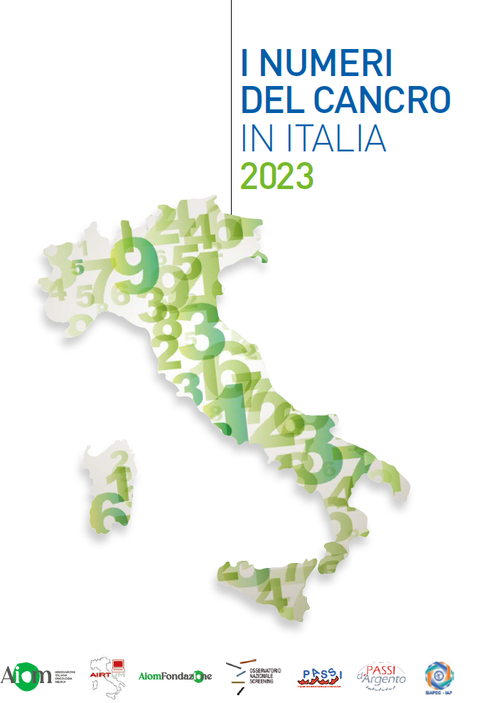
L. Miligi AUSER 23 Maggio 2024

Slide 5
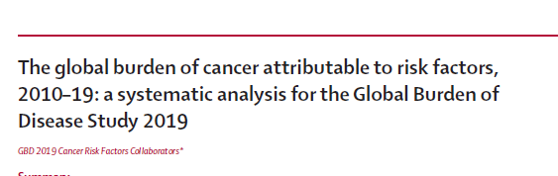
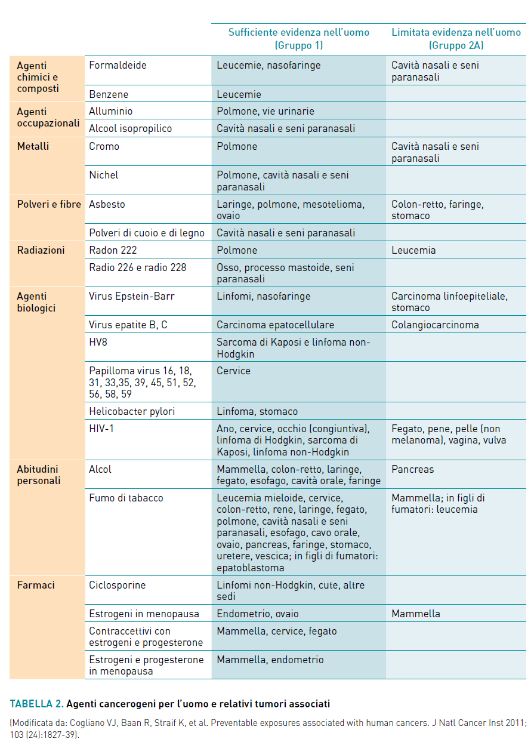
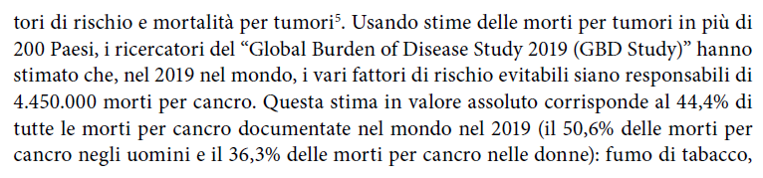
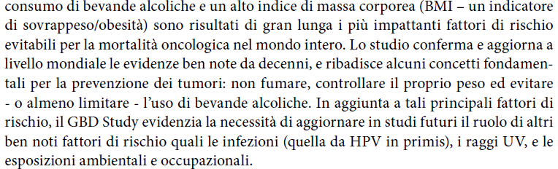
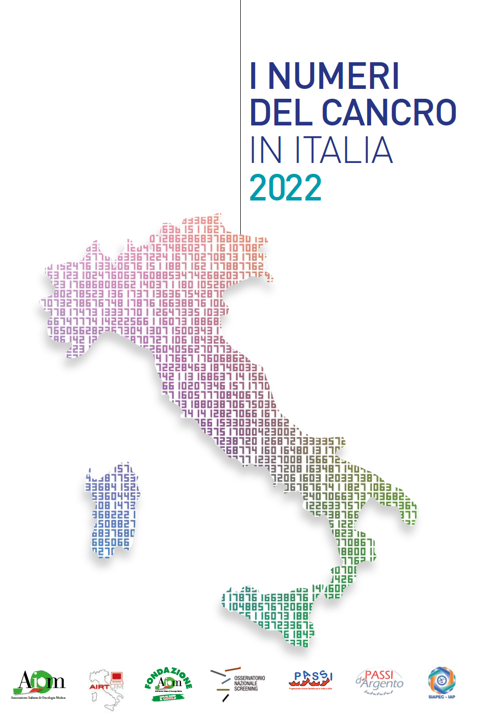
L. Miligi AUSER 23 Maggio 2024

Slide 6
Lavoro e tumori nelle donne
Diversi studi in letteratura hanno fornito misure sulla stima della frazione attribuibile dei tumori a causa delle esposizioni professionali che oscilla tra l’8% ed il 2%, le stime variano se si considerano uomini (14-3%) e le donne (2-1%).
La valutazione per quanto riguarda le donne è una questione controversa, per alcuni determinata da una più bassa esposizione nelle donne o per altri invece è determinata da una sottostima dei rischi occupazionali nelle donne
L. Miligi Montemurlo 20 Gennaio 2024

Slide 7
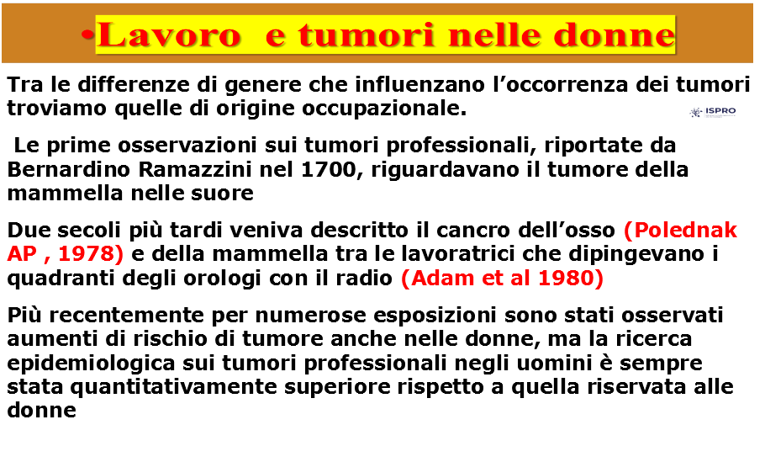
L. Miligi AUSER 23 Maggio 2024

Slide 8
Esistenza di un gender gap nella letteratura sui tumori occupazionali non del tutto spiegabile dalle differenze di esposizione
Nel 2015 Hohenadel, pur constatando un aumento della quota di studi che includevano le donne (62% nel periodo 2006-2009 rispetto al 39% del periodo 1991-1995), sottolineava quanto la percentuale restasse bassa a fronte del valore costante (intorno al 90%) delle pubblicazioni sugli uomini.
2015
L. Miligi AUSER 23 Maggio 2024

Slide 9
Carenza di dati sulle donne
Un’ulteriore carenza riguarda la disponibilità di analisi approfondite (per esempio il basso numero di donne incluse negli studi offre meno probabilità di approfondire la relazione dose-risposta). Questa mancanza di dati sulle donne è preoccupante per una serie di motivi:
per il possibile aumento del numero di donne nella forza lavoro,
per il possibile aumento della percentuale di donne che svolgono lavori con esposizioni potenzialmente pericolose,
per il fatto che le informazioni sul rischio cancerogeno provengono soprattutto da studi condotti sugli uomini, non sono adeguati a descrivere il rischio tra le donne.
L. Miligi AUSER 23 Maggio 2024

Slide 10

Anche in Italia una revisione della letteratura epidemiologica pubblicata alla fine del secolo scorso sul ruolo dell’esposizione occupazionale nello sviluppo di tumori nelle donne tra il 1970 e il 1995, osservò che nella maggior parte delle ricerche le donne lavoratrici non rappresentavano l’obiettivo principale e comunque il numero delle donne prese in considerazione negli studi era basso. Quella review concludeva che in Italia, data la scarsità di indagini sulle donne e la predominanza di lavoratrici in alcuni settori economici (per esempio tessile, calzaturiero, servizi alla persona, sanità e scuola), ci fosse la necessità di fare di queste lavoratrici l’obiettivo prioritario sia della ricerca sia della sorveglianza
L. Miligi AUSER 23 Maggio 2024

Slide 11
Pirastu et al. 1999
L. Miligi AUSER 23 Maggio 2024

Slide 12
L’esposizione
I rischi possono rispecchiare anche la differente distribuzione delle donne nei comparti produttivi che genera una diversa distribuzione delle esposizioni e delle modalità con cui avvengono, argomenti questi esplorati da Eng e collaboratori.
Basandosi infatti su un’ampia indagine, Eng mette in luce che ci sono disparità di genere nelle occupazioni, per esempio le donne che lavorano come impiegate nei servizi o nelle vendite sono circa il triplo degli uomini; al contrario, gli uomini impiegati come operatori di impianti e macchine o assemblatori sono cinque volte più numerosi delle donne
Inoltre Eng osserva che uomini e donne che svolgono lo stesso lavoro percepiscono e/o riportano le esposizioni in maniera diversa e che, anche all’interno dello stesso lavoro, uomini e donne possono avere esposizioni diverse.
L. Miligi AUSER 23 Maggio 2024

Slide 13
Gli autori, dopo aver messo in risalto che le esposizioni ad agenti cancerogeni professionali hanno caratteristiche distintive nelle donne, attribuibili in parte al lavoro e alla segregazione lavorativa, raccomandano che, a causa della presenza di gruppi di lavoratrici altamente esposte in molti settori industriali, si facciano ulteriori sforzi nell’ambito sia della ricerca sia nella prevenzione
L. Miligi AUSER 23 Maggio 2024

Slide 14
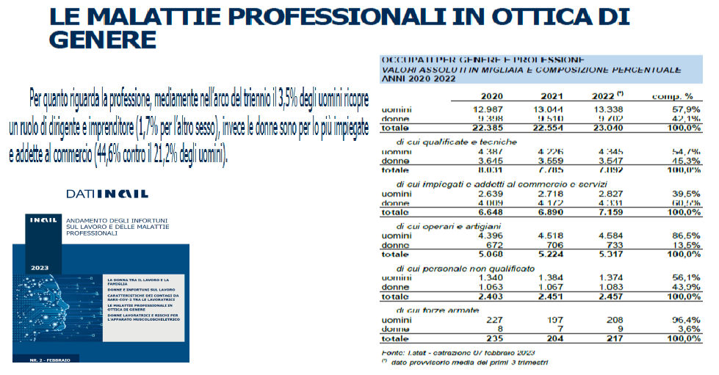
L. Miligi AUSER 23 Maggio 2024

Slide 15
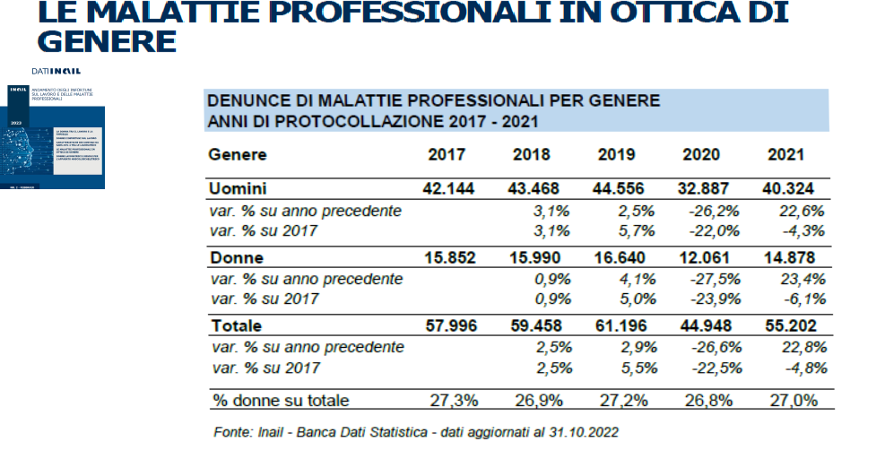
L. Miligi AUSER 23 Maggio 2024

Slide 16
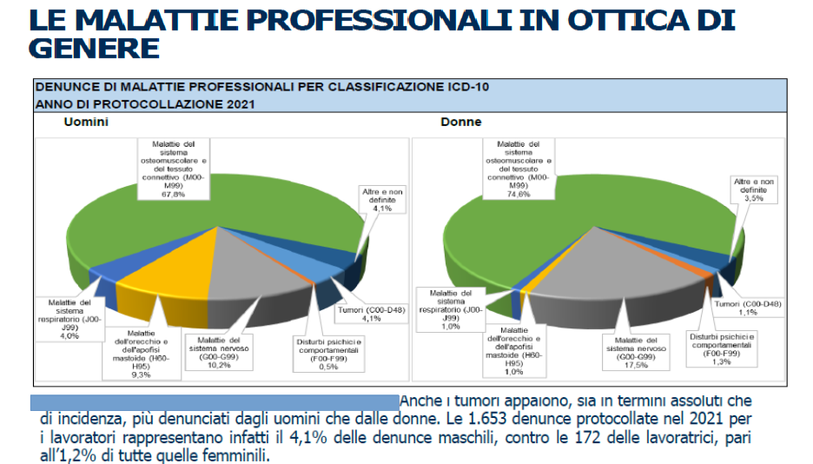
L. Miligi AUSER 23 Maggio 2024

Slide 17
Quali sono i cancerogeni associati con un maggior rischio di tumori maligni, le valutazioni di cancerogenicità della IARC
Il programma della Monografie IARC
L. Miligi AUSER 23 Maggio 2024

Slide 18
Agents Classified by the IARC Monographs, Volumes 1–135 (al 23 maggio 2024)
agents
Group 1 Carcinogenic to humans 128
Group 2A Probably carcinogenic to humans 95
Group 2B Possibly carcinogenic to humans 323
Group 3 Not classifiable as to its
carcinogenicity to humans 500
Totale 1046
L. Miligi AUSER 23 Maggio 2024

Slide 19
L. Miligi AUSER 23 Maggio 2024

Slide 20
AMIANTO
MESOTELIOMA MALIGNO
TUMORI AD ALTA FRAZIONE EZIOLOGICA
L. Miligi AUSER 23 Maggio 2024

Slide 21
Registro nazionale mesoteliomi (DLgs 81/2008), su 21463 casi inseriti nel registro il rapporto F/M 0.38 e 0.70 rispettivamente per il MM pleurico e peritoneale, rilevante presenza di donne tra i casi soprattutto per esposizioni non professionali e per la parte occupazionale presenza in alcuni settori particolari (Tessile). La consapevolezza dell’ origine occupazionale o ambientale del MM nelle donne potrebbero migliorare l'efficienza del sistema di compensazione pubblica e le politiche di prevenzione, ridefinendo gli strumenti per indagare sull’esposizione all’amianto in un prospettiva dI genere.
L. Miligi AUSER 23 Maggio 2024

Slide 22
Coorte di soggetti appartenenti ad aziende Italiane (57156 uomini e 6346 donne), rapporto standardizzato di mortalità mostra aumenti di rischio sia per gli uomini che per le donne per tutti i tumori e per mesotelioma pleurico e peritoneale per le donne inoltre aumenti di rischio per tumore ovarico
L. Miligi AUSER 23 Maggio 2024

Slide 23
I familiari dei lavoratori esposti ad asbesto sono a rischio di sviluppare il mesotelioma maligno. L’esempio di Casale Monferrato e l’azienda ETERNIT.
Lo studio di coorte condotto sulle moglie dei lavoratori della Azienda ha mostrato un aumento di rischio di Mesotelioma maligno consistente
L’esposizione domestica delle mogli per il trasporto di amianto dai vestiti da lavoro dei mariti
Non solo si sono ammalati i lavoratori ma anche i familiari
Esposizione lavorativa, domestica ed ambientale a Casale
L. Miligi AUSER 23 Maggio 2024

Slide 24
Il Centro Operativo Regionale COR dei tumori Professionali in Toscana
L. Miligi AUSER 23 Maggio 2024

Slide 25
SORVEGLIANZA EPIDEMIOLOGICA DEI TUMORI DI ORIGINE OCCUPAZIONALE IN TOSCANA
Registro regionale dei casi di mesotelioma asbesto-correlati (1988)
Mesoteliomi
Registro regionale dei casi di tumore del naso e dei seni paranasali (2005)
Tumori naso sinusali
Tumori a bassa frazione etiologica
Registro regionale dei casi di tumore a bassa frazione etiologica (art. 244 DLgs 81/2008 e s.m.i.)
Istituito nel 2010 presso il COR dell’ISPO
L. Miligi AUSER 23 Maggio 2024
Notes:
<numero>

Slide 26
REGISTRO DEI MESOTELIOMI MALIGNI
Nei 2411 casi inseriti nel registro toscano dei MM al 2021,
- il rapporto Maschi/Femmine è di 3,5,
la proporzione di MM con sede pleura è di 88,9% nelle donne e 93,6% negli uomini, per i MM peritoneali è 10,6% nelle donne e 5,6% negli uomini.
Il tasso standardizzato di incidenza dei MM (periodo 1988-2021) per 100.000 residenti è 3,07 (IC 95% 2,93- 3,21) negli uomini e 0,67 ( IC 95% 0,61- 0,73) nelle donne.
Tipo Diagnosi | TOPOGRAFIA | Femmine |  | Maschi
 |  | n° | % | n° | %
Certo | Pleura | 363 | 87,3 | 1486 | 93,3
 | Peritoneo | 52 | 12,5 | 93 | 5,8
 | Pericardio | 1 | 0,2 | 5 | 0,3
 | Tunica vaginale testicolo | 0 | 0,0 | 9 | 0,6
Totale |  | 53 | 100 | 1593 | 100
Probabile | Pleura | 46 | 95,8 | 106 | 93,8
 | Peritoneo | 2 | 4,2 | 7 | 6,2
Totale |  | 48 | 100 | 113 | 100
Possibile | Pleura | 57 | 91,9 | 165 | 96,5
 | Peritoneo | 5 | 8,1 | 6 | 3,5
Totale |  | 5 | 100 | 171 | 100
Sospetto o da definire | Pleura | 7 | 100,0 | 11 | 100,0
Totale |  | 7 | 100 | 11 | 100
L. Miligi AUSER 23 Maggio 2024
Miligi et al, La salute di genere in Toscana ARS 2023

Slide 27
Registro dei mesoteliomi Maligni in Toscana dati 1988 -2021 ,Si può osservare per gli uomini una netta prevalenza di esposizioni lavorative classificate come “certe”, 58,4%, contro solo il 6,4% nelle donne per le quali invece le esposizioni classificate come “ignote” sono il 41,7 contro il 12,8 degli uomini.
Risultano predominanti, rispetto agli uomini, le esposizioni del genere femminile in ambito familiare mentre il dato si inverte per le esposizioni occupazionali.
L. Miligi 5 Dicembre 2023
L. Miligi AUSER 23 Maggio 2024
Classificazione del livello di esposizione ad amianto per genere casi COR MM toscano. Fonte: elaborazione COR MM toscano su dati COR MM, 2411 casi (1881 uomini 530 donne).
Miligi et al, La salute di genere in Toscana ARS 2023

Slide 28
Storie lavorative per settore economico COR MM toscano
Settore produttivo | Femmine |  | Settore produttivo | Maschi
 | n° | % |  | n° | %
17 - Tessile | 168 | 15.8 | 45 - Costruzioni | 1144 | 16.7
18 - Confezioni | 134 | 12.6 | 35 - Fabbricazione mezzi di trasporto | 611 | 8.9
80 - Istruzione | 99 | 9.3 | 75 - Pubblica Amministrazione e Difesa | 596 | 8.7
52 - Commercio al dettaglio | 75 | 7.0 | 28 - Fabbricazione e lavorazione prodotti in metallo | 369 | 5.4
01 - Agricoltura | 72 | 6.8 | 01 - Agricoltura | 329 | 4.8
Analizzando la numerosità delle storie lavorative, si registra che i 5 Settori Economici che hanno reso una maggior numerosità di MM sono diversi tra uomini e donne, con l’unica eccezione del settore agricolo.
Le 10 mansioni più ricorrenti nel registro MM sono in gran parte riconducibili ai settori relativi alla Tabella, con una netta prevalenza di mansioni relative al settore economico delle Costruzioni per i maschi e al Tessile e le Confezioni per le femmine. In quasi tutte le mansioni svolte dal genere femminile si registrano percentuali di ignoti nettamente superiori a quelle degli uomini. Per le donne merita focalizzare l’attenzione su alcune mansioni riconducibili al settore Confezioni: sarta, sarta confezionista e rammendatrice in cui la % dei casi registrati come ignoti sono rispettivamente il 65,2%, il 58,3% e il 53,3%.
L. Miligi AUSER 23 Maggio 2024
Miligi et al, La salute di genere in Toscana ARS 2023

Slide 29

Il Registro Toscano dei Tumori naso sinusali
I tumori maligni naso-sinusali (TuNS) sono tumori rari, ma con una rilevante frazione
di casi in popolazioni lavorative esposte a specifici agenti cancerogeni. Presso INAIL
è attivo ReNaTuNS, con un ruolo centrale dei COR, nell’identificazione dei casi di TuNS
diagnosticati nella popolazione residente e nella raccolta delle storie professionali,
residenziali e familiari dei soggetti ammalati per la definizione dell’esposizione.
I TuNS sono stati associati a diverse esposizioni lavorative. La IARC ha valutato che le polveri di legno, di cuoio, i composti del nichel, il Radium-226 ed il Radio 228 e i loro prodotti di decadimento sono associati in maniera certa con i TuNS.
Mentre con evidenza limitata la formaldeide, i composti del cromo VI, il lavorare nell’industria tessile e nelle falegnamerie e carpenterie.
Il COR dei TuNS Toscano raccoglie i casi incidenti dal 2005, al 2021 ed i casi inseriti nel registro sono 423 con rapporto M/F 3.5.
Il tasso standardizzato su 100.000 risulta essere 0.98 negli uomini e 0.25 nelle donne.
Per quanto riguarda la morfologia, la più frequente negli uomini risulta l’adenocarcinoma (85%) nelle donne invece il carcinoma a cellule squamose (70%)
L. Miligi AUSER 23 Maggio 2024

Slide 30
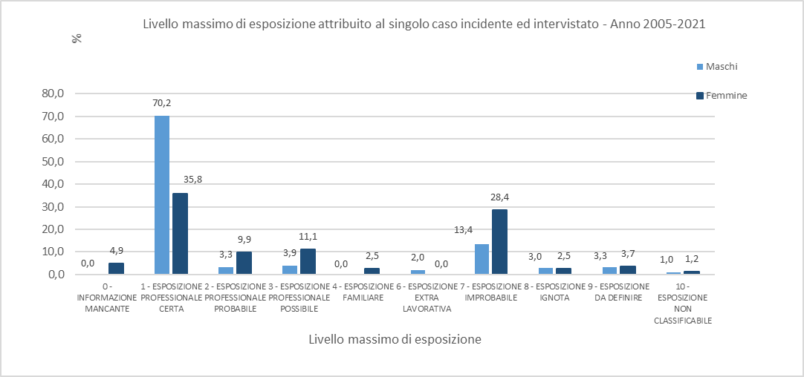
Classificazione del livello di esposizione a cancerogeni per i TUNS per genere casi COR TuNS toscano
Fonte: elaborazione COR TuNS su dati COR TuNS. Numero totale dei casi intervistati 386 di cui 305 uomini e 81 nelle donne
Miligi et al, La salute di genere in Toscana ARS 2023
L. Miligi AUSER 23 Maggio 2024

Slide 31
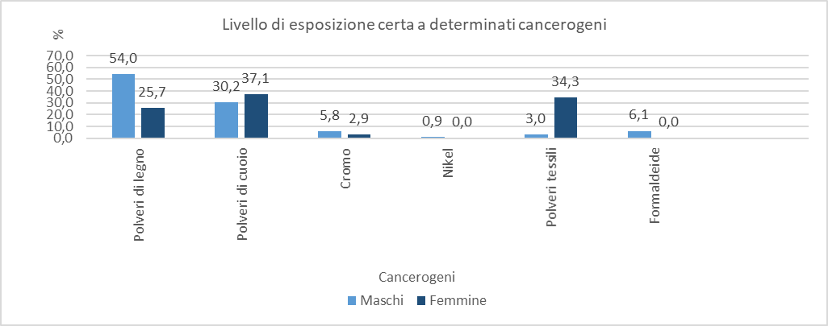
Distribuzione di frequenza per genere per i diversi cancerogeni per i TUNS - Esposizione certa 363 casi (328 maschi e 35 femmine). Periodo 2005-2021. Fonte: elaborazione COR TuNS toscano su dati COR TuNS toscano.
L. Miligi Montemurlo 20 Gennaio 2024
L. Miligi AUSER 23 Maggio 2024
Per quanto riguarda i diversi cancerogeni certi o sospetti, si può osservare nella figura la diversa distribuzione per genere, che comporta anche differente distribuzione nei settori produttivi. Ad esempio per le polveri tessili osserviamo una maggior presenza femminile 34,3% e solo un 3% nei maschi, viceversa per le polveri di legno la situazione si capovolge con 54% per i maschi e 25,7% per le femmine
Miligi et al, La salute di genere in Toscana ARS 2023

Slide 32

RENALOCCAM il registro dei tumori a bassa frazione eziologica
Ulteriori informazioni sui tumori per genere derivano dall’identificazione dei casi di neoplasia di possibile origine professionale utilizzato nel ReNaLOCCAM data l’elevata frequenza di questi
tumori (es. tumore del polmone) ci si basa non sulla ricerca attiva, ma sulla metodologia OCCAM che consiste nella conduzione sistematica di studi caso-controllo, in cui i casi sono forniti dai flussi sanitari quali Schede di Dimissione Ospedaliera (SDO), i controlli campionati nelle anagrafi sanitarie e l’esposizione è rappresentata dal settore di attività economica estratto mediante il collegamento automatizzato con gli archivi dell’INPS.
Per quanto riguarda la Toscana, dopo alcune sperimentazioni negli anni 200-2002, 2002-2005 e 2005-2010, sono stati utilizzati i dati delle SDO relative al periodo 2005- 2015 che, inviati a INAIL, sono stati poi linkati con i dati INPS.
Successivamente è stata condotta un’analisi di tipo caso controllo mediante una regressione logistica aggiustata per classe di età e stratificata per genere che ha mostrato dati molto interessanti per tipo di tumore e genere.
Per le donne i casi linkati con INPS risultano essere 30.704 (52,18%) e per i controlli invece 126.124 (53,59%). Per gli uomini invece i casi linkati con INPS sono 37.246 (68,53) e per quanto riguarda i controlli sono 147.028 (67,64%)
L. Miligi AUSER 23 Maggio 2024

Slide 33
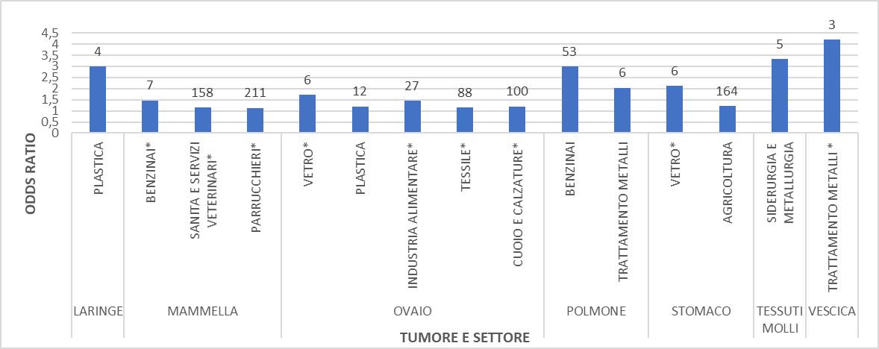
Per quanto riguarda il tumore della mammella che è il più frequenti nelle donne è stato osservato: un eccesso di rischio tra chi lavora nel settore della distribuzione carburanti OR 1,47 (7 esposti IC 90% 0,75-2,89), nella sanità e servizi sanitari OR 1,16 (158 esposti, IC 90% 1,00-1,34), nel settore acconciature alla persona OR 1,13 (211 esposti IC 90% 1,00-1,29). Per il tumore dell’ovaio eccessi di rischio sono stati osservati nel settore del vetro OR 1,72 (6 esposti IC 90% 0,87- 3,42), plastica OR 1,20 (12 esposti IC 90% 0,74-1,94), industria alimentare OR 1,44 (27 esposti IC 90% 1,03- 2,02), tessile OR 1,15 (88 esposti IC90% 0,94-1,41), cuoio e calzature OR 1,20 (100 esposti IC 90% 0,99-1,46)
Aumenti di rischio per alcuni tumori in comparti lavorativi per le donne, OR per tipo di tumore, settore lavorativo, n. di casi esposti
L. Miligi AUSER 23 Maggio 2024
Miligi et al, la salute di genere in Toscana 2023

Slide 34
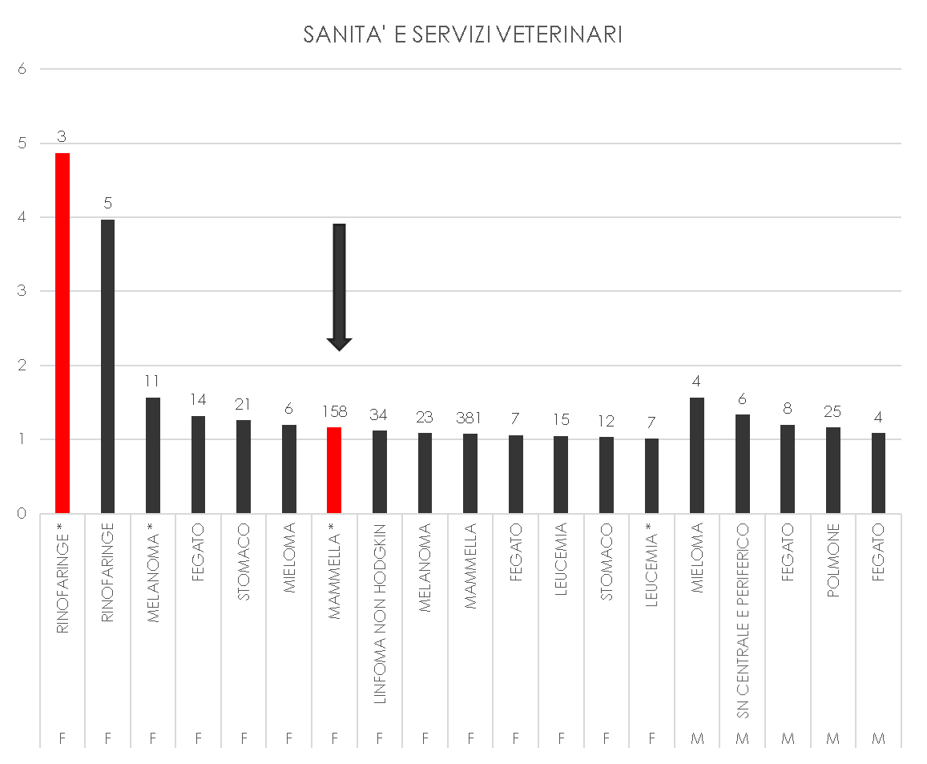
Toscana 2005-2015 SDO ReNaLOCCAM
OCCAM REGIONE TOSCANA SDO 2005-2015
L. Miligi AUSER 23 Maggio 2024

Slide 35
Tumore della mammella
L. Miligi AUSER 23 Maggio 2024

Slide 36
L. Miligi AUSER 23 Maggio 2024

Slide 37
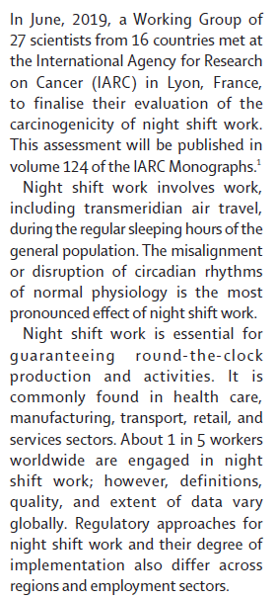
Negli studi sull’ uomo e nei sistemi sperimentali inoltre c’è robusta e consistente evidenza di cambiamenti nei livelli di melatonina, un ormone secreto dalla ghiandola pineale che è il principale sincronizzatore dell’orologio biologico in grado di regolare il ritmo circadiano, in risposta alle alterazioni del alternanza luce-buio. I meccanismi ipotizzati alla base di tale effetto sarebbero vari e complessi: in estrema sintesi l’esposizione alla luce durante la notte riduce la secrezione di melatonina. Inoltre è stata osservata una prova suggestiva degli effetti sui livelli di estrogeni nelle lavoratrici che svolgono turni di lavoro notturni.
In attesa che venga meglio chiarito questo rischio anche attraverso studi epidemiologici che tengano conto di vari fattori di rischio che possano agire come confondenti o modificatori di effetto, in particolare tutti quei fattori rilevanti nel metabolismo degli estrogeni, la valutazione della IARC ha reso urgente e necessaria una valutazione del rischio in quei comparti di lavoro che presentano un’alta prevalenza di lavoro a turni notturni, come la sanità, per mettere a punto i necessari interventi di prevenzione.
Tumore della mammella
Il lavoro notturno altera l’esposizione al fotoperiodo (alternanza luce/oscurità), interferisce sui ritmi circadiani e perturba il ciclo naturale del sonno e della veglia e modifica i modelli di attività e riposo (es. ora dei pasti). La IARC ha basato la sua valutazione soprattutto sulla forte evidenza negli studi sperimentali su animale, dell’alterazione dell’alternanza luce-buio osservando che da questi studi emergono caratteristiche chiave tipiche degli agenti cancerogeni, in particolare coerenti con l’immunosoppressione, l’infiammazione cronica e la proliferazione cellulare.
L. Miligi AUSER 23 Maggio 2024

Slide 38
Tenendo presente che questi tumori sono tra i più frequenti nell’uomo, come riportato dall’ Associazione Italiana dei Registri Tumori (I numeri del cancro, AIRTUM AIOM, 2022), questo fattore di rischio, che ha a che fare con l’organizzazione lavorativa, assume una particolare importanza considerando gli aspetti di prevenzione in medicina del lavoro e anche a livello assicurativo per il corretto riconoscimento dei casi di origine professionale (Costa, 2010).
Altro aspetto importante da considerale è che il lavoro a turni è sempre di più una caratteristica fondamentale dell’organizzazione lavorativa ed è articolato in svariate forme e modalità di tipo contrattuale.
Nel 2019 dai risultati della EU Labour Force Survey (Eurostat) che avevano preso in considerazione 28 paesi in Europa, emergeva che nel 2018 il 13,3% degli occupati (16,7% degli uomini e 9,4% delle donne occupate) ha lavorato in turni notturni. Sebbene con modalità diversa, i turni di lavoro notturni sono molto utilizzati in sanità, nei trasporti, nel settore alimentare (es. panettieri pasticceri), forze dell’ordine, lavoratori spettacolo (es. discoteche), pubblici servizi e ristorazione, operai industrie manifatturiere.
Considerando la sanità, va fatto presente che molte operatrici sanitarie hanno prestato e continuano a prestare servizio nelle strutture in orario notturno questo è uno dei comparti su cui porre l’attenzione.
L. Miligi 5 Dicembre 2023

Slide 39
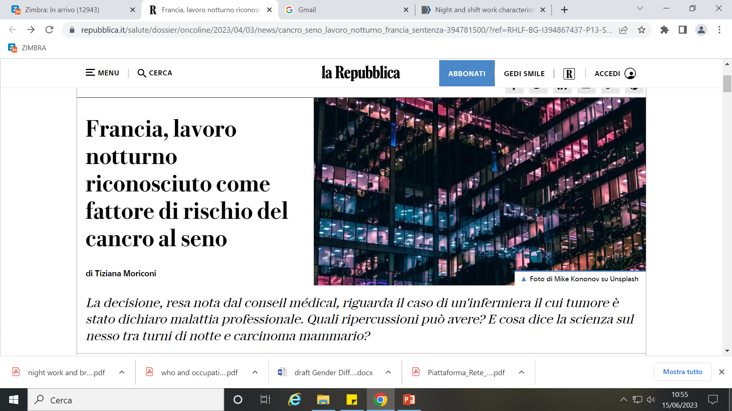
L. Miligi AUSER 23 Maggio 2024
L. Miligi 5 Dicembre 2023

Slide 40
Altri tumori

Slide 41
ALTRE ESPOSIZIONI
Aumenti di rischio osservati per il tumore al seno
SOLVENTI
PESTICIDI
PCB
L. Miligi AUSER 23 Maggio 2024

Slide 42
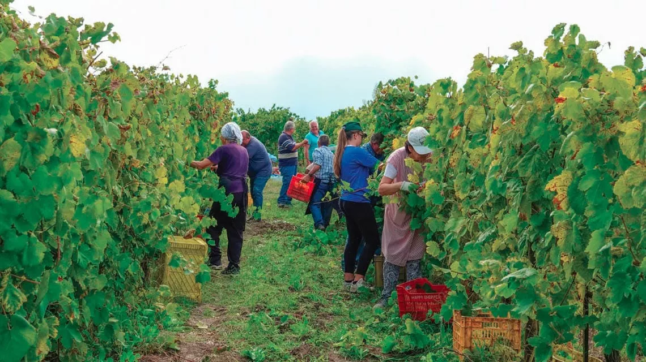
L. Miligi AUSER 23 Maggio 2024
Qualche considerazione conclusiva

Slide 43
Donne e uomini sperimentano esperienze diverse nelle esposizioni occupazionali in tutti i momenti della vita professionale
Nonostante la crescente partecipazione delle donne nelle attività lavorative, permane una segregazione lavorativa per genere tra ed all’ interno dei lavori
Donne ed uomini continuano ad avere differenti esposizioni occupazionali e pattern di esposizioni multiple e concomitanti
Uomini e donne sperimentano differenze nell’ impatto sulla salute derivanti dal esposizioni lavorative
Il lavoro impatta in maniera diversa per uomini e donne nella loro vita al di fuori del lavoro
L. Miligi AUSER 23 Maggio 2024

Slide 44
QUALCHE SPUNTO DI RIFLESSIONE
vorremmo far presente che
al di là di una possibile minore esposizione in alcuni contesti lavorativi,
al di là di una possibile segregazione orizzontale del lavoro con la tendenza ad impiegare uomini e donne in mansioni e settori diversi,
al di là del fatto che il lavoro all’interno della stessa mansione può essere diverso e prevedere compiti diversi
vi sia una possibile sottovalutazione dei fattori di rischio occupazionali dovuta a scarsità di informazioni sulle donne.
Si ribadisce quindi la necessità di incrementare gli studi sulle donne, in particolare in comparti lavorativi con maggiore presenza di lavoratrici, quali per esempio la sanità, i servizi o le industrie in cui è riconosciuta la presenza di cancerogeni
L. Miligi Pisa 7 Marzo 2024
L. Miligi AUSER 23 Maggio 2024

Slide 45
Nonostante alcuni gap la ricerca epidemiologica sui tumori e lavoro nelle donne sta aumentando
Anche se permangono limiti dovuti al basso numero di donne soprattutto quando si studiano alcuni tipi di tumori
Rimangono problemi legati a come gli studi vengono condotti e analizzati.
Quindi:
Aumentare la numerosità delle donne negli studi
Utilizzare una definizione dell’ esposizione che tenga conto delle donne
E considerare confondenti sesso e genere specifici
L. Miligi AUSER 23 Maggio 2024

Slide 46
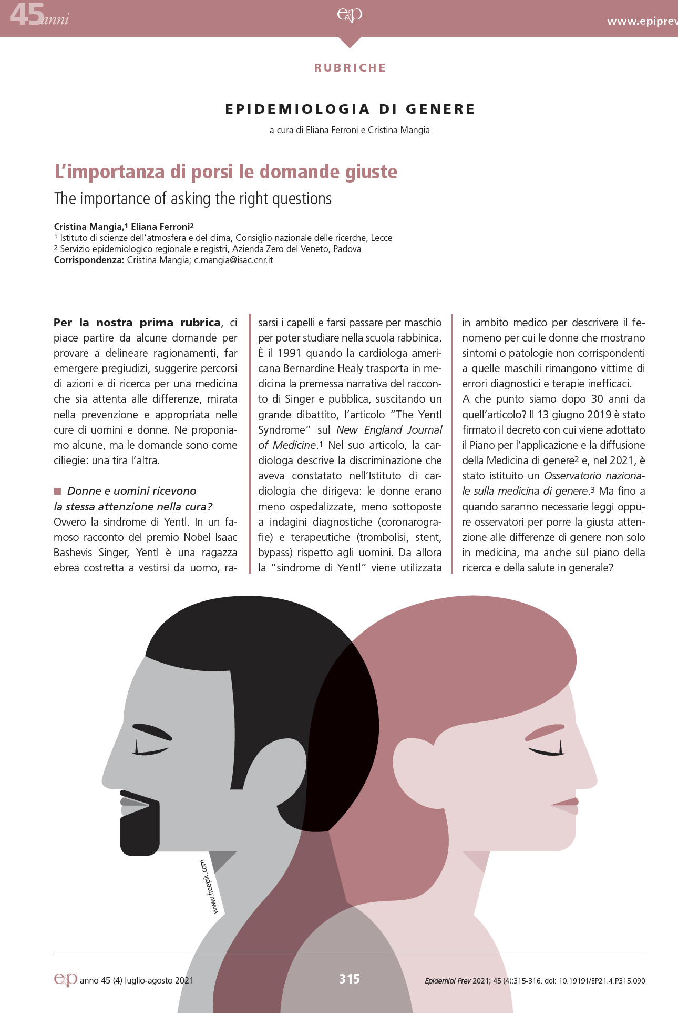
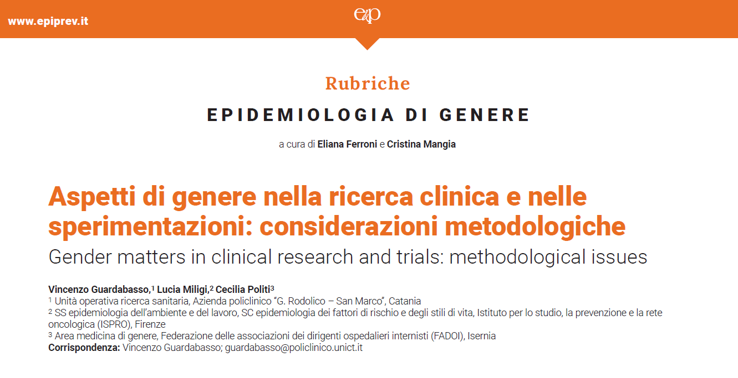
L. Miligi AUSER 23 Maggio 2024

Slide 47
Grazie per l’attenzione!

